Slide 1



MMT
View in Power BI
Last data refresh:
29/10/2021 7:39:50 UTC
Downloaded at:
29/10/2021 7:43:25 UTC

Slide 2
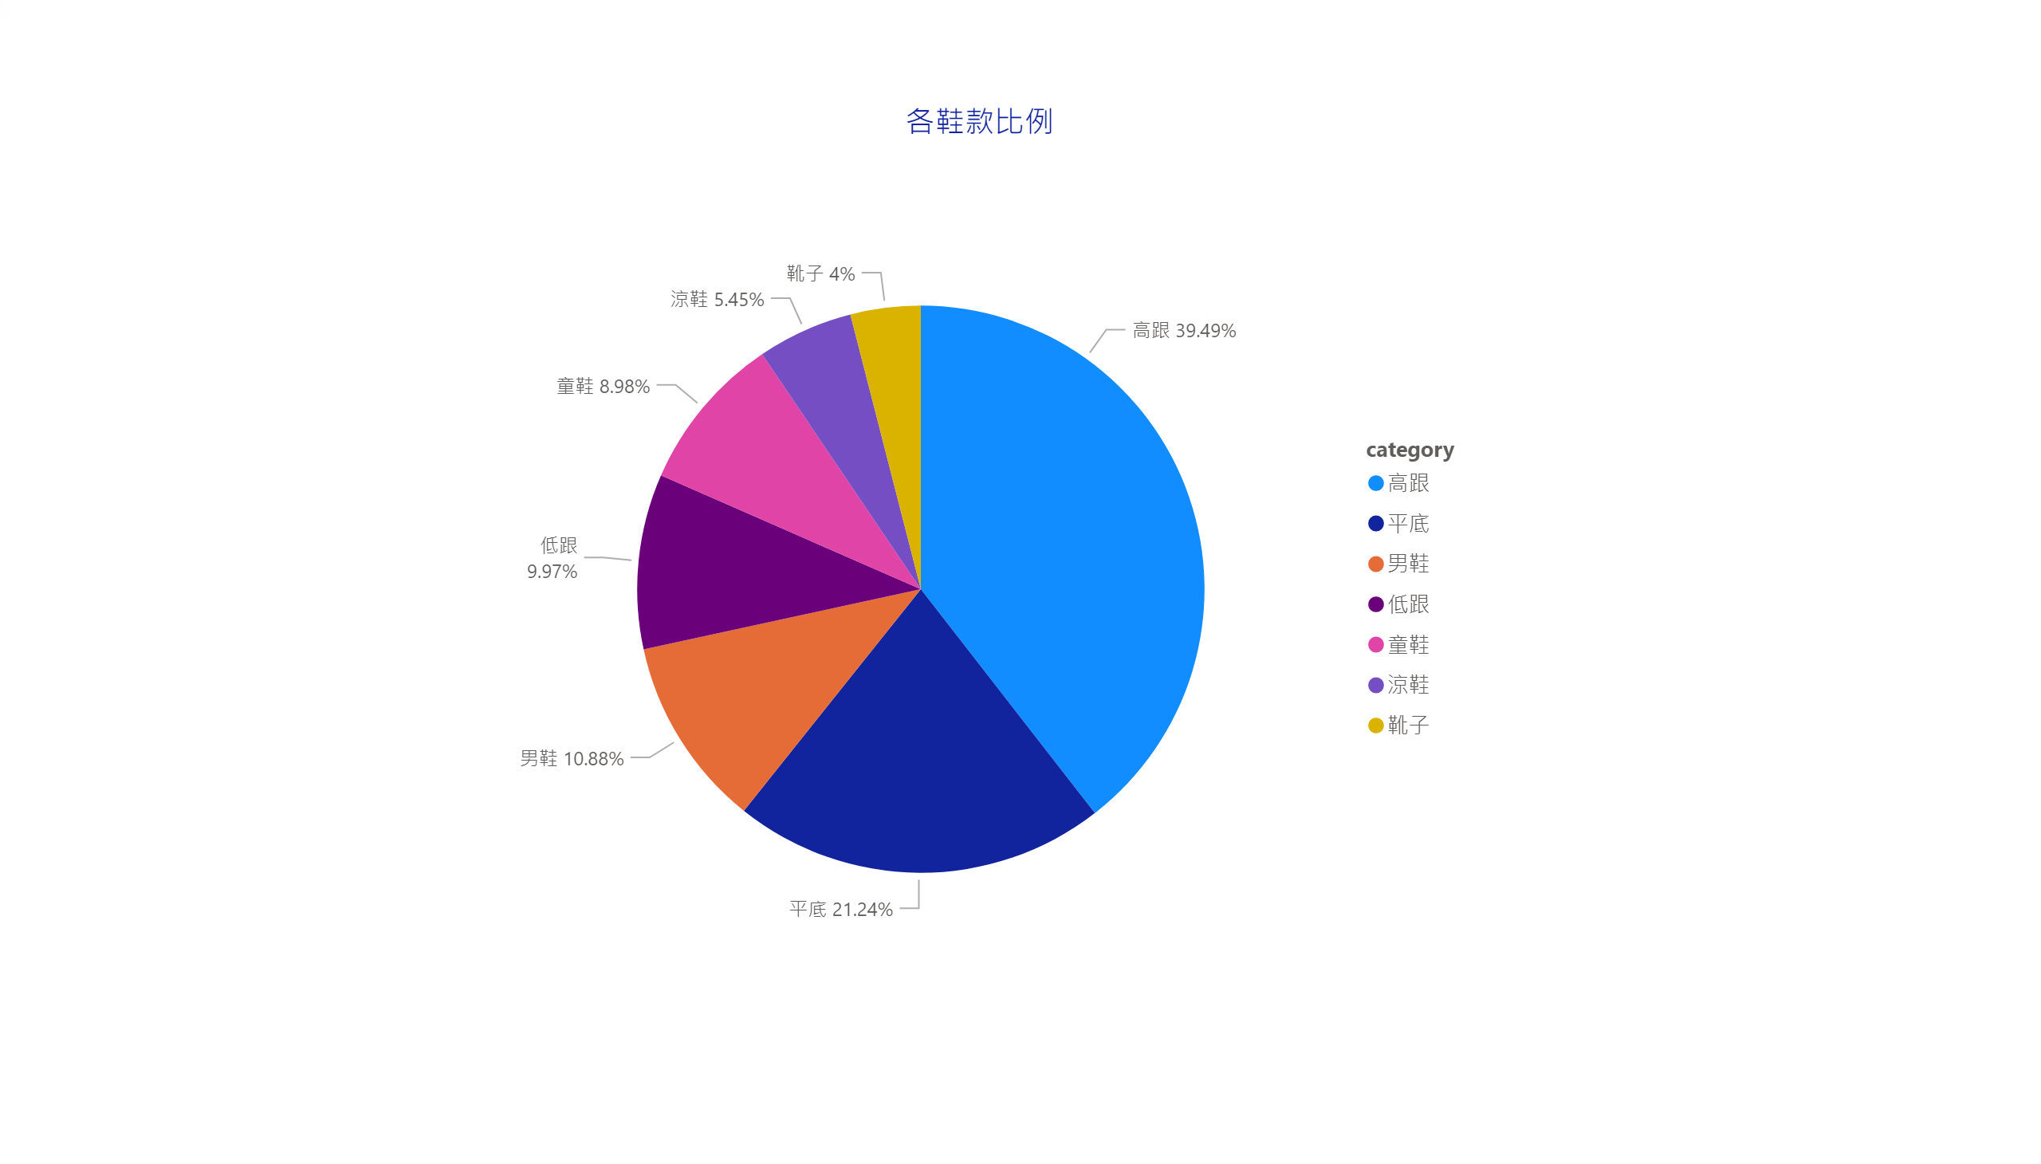
圓餅圖
Notes:
各鞋款比例

Slide 3
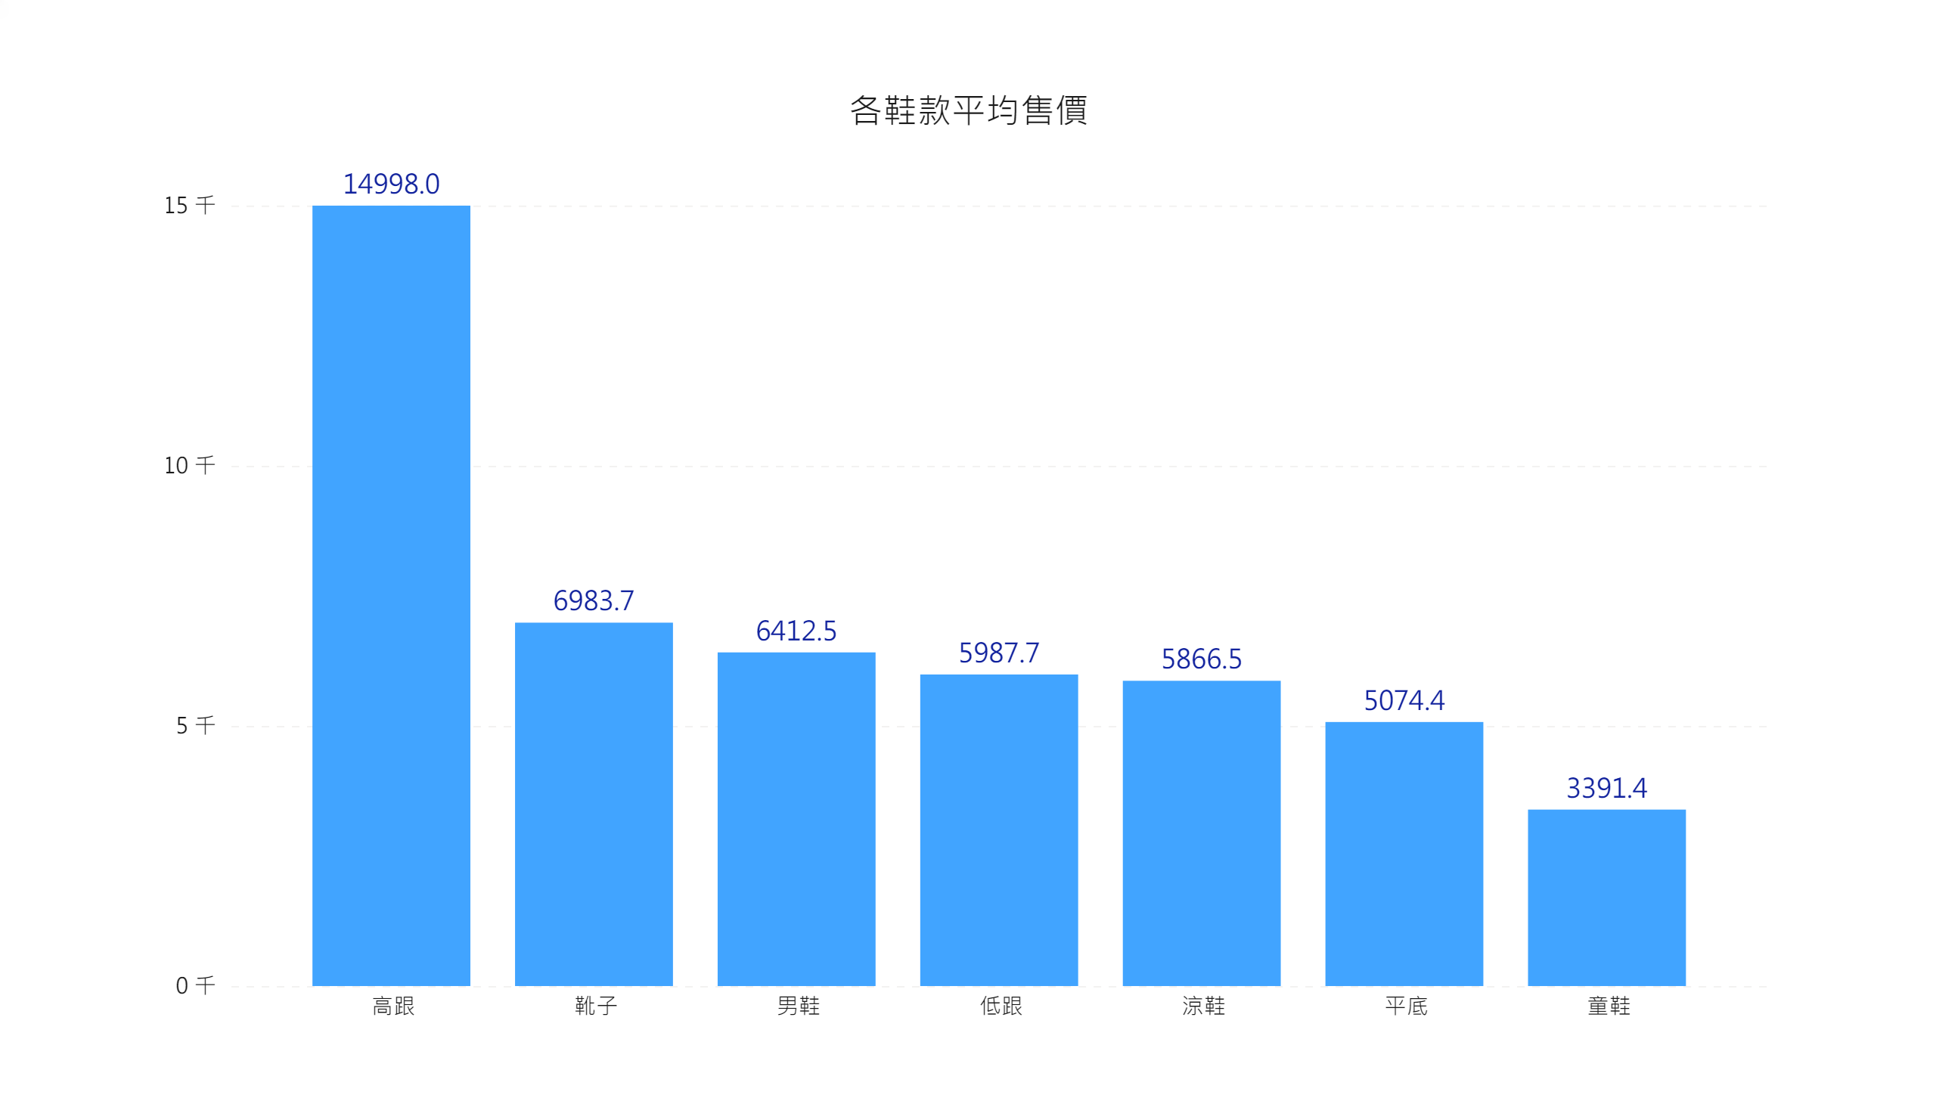
直條圖
Notes:
各鞋款平均售價

Slide 4
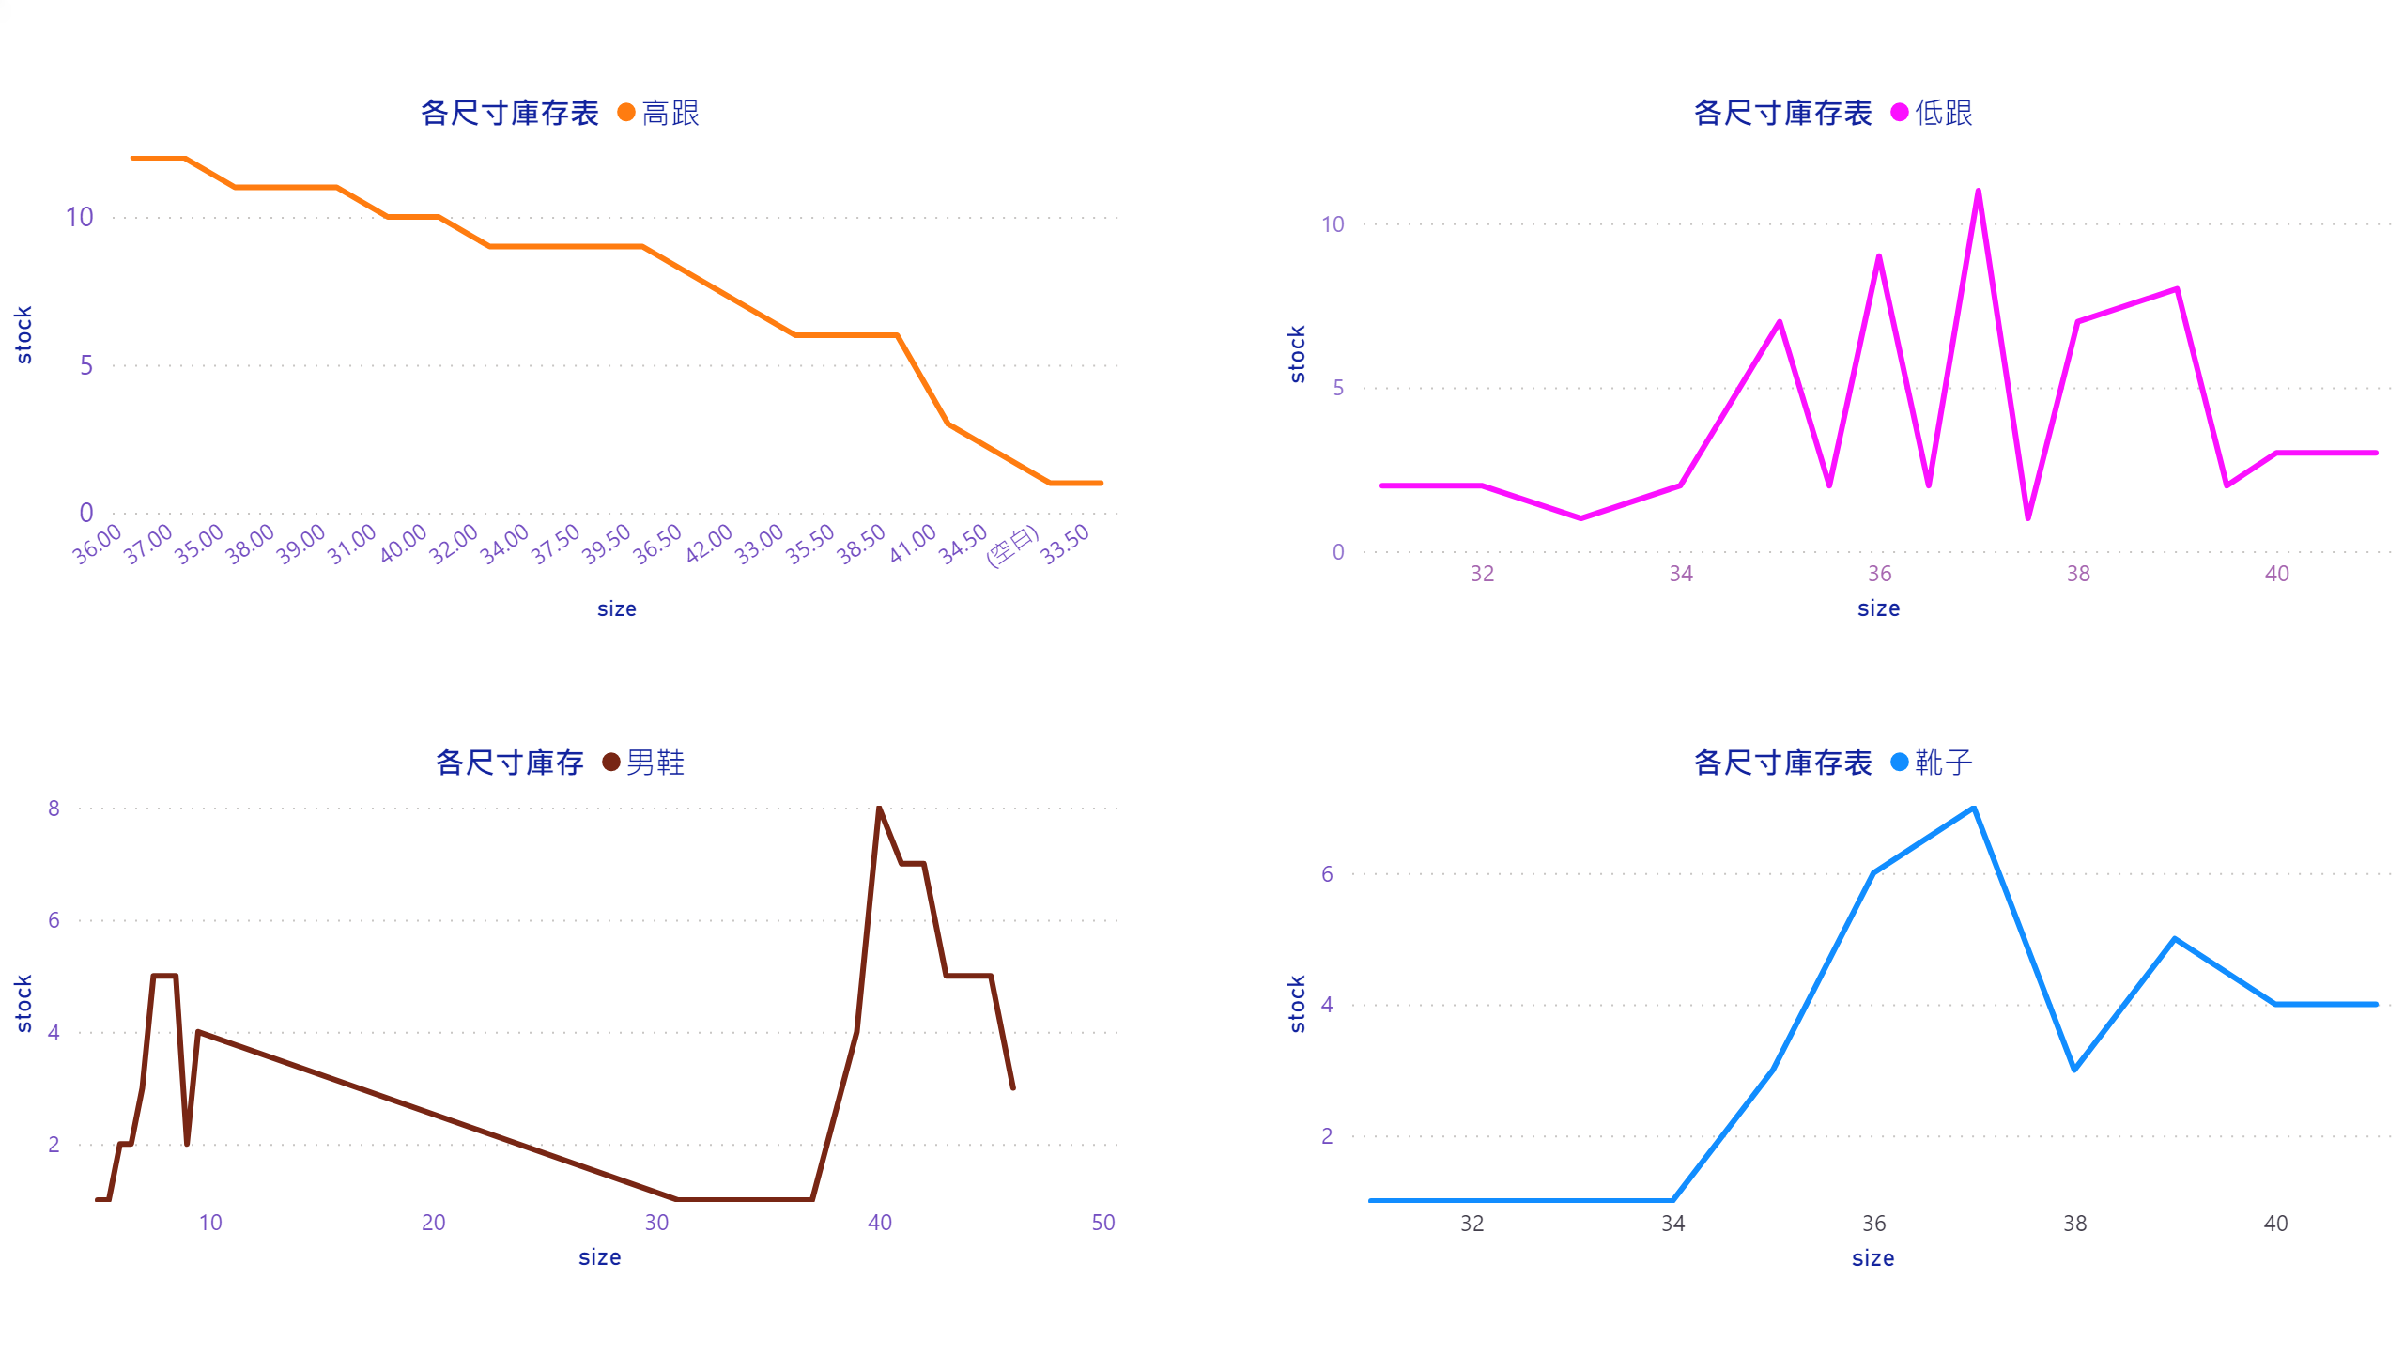
折線圖
Notes:
庫存表

Slide 5
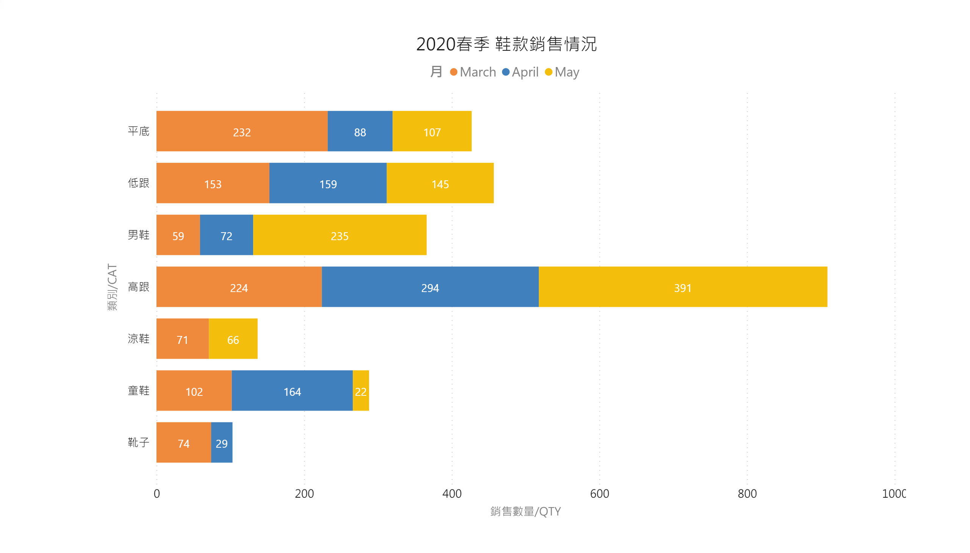
春季2020
Notes:
2020春季 鞋款銷售情況

Slide 6
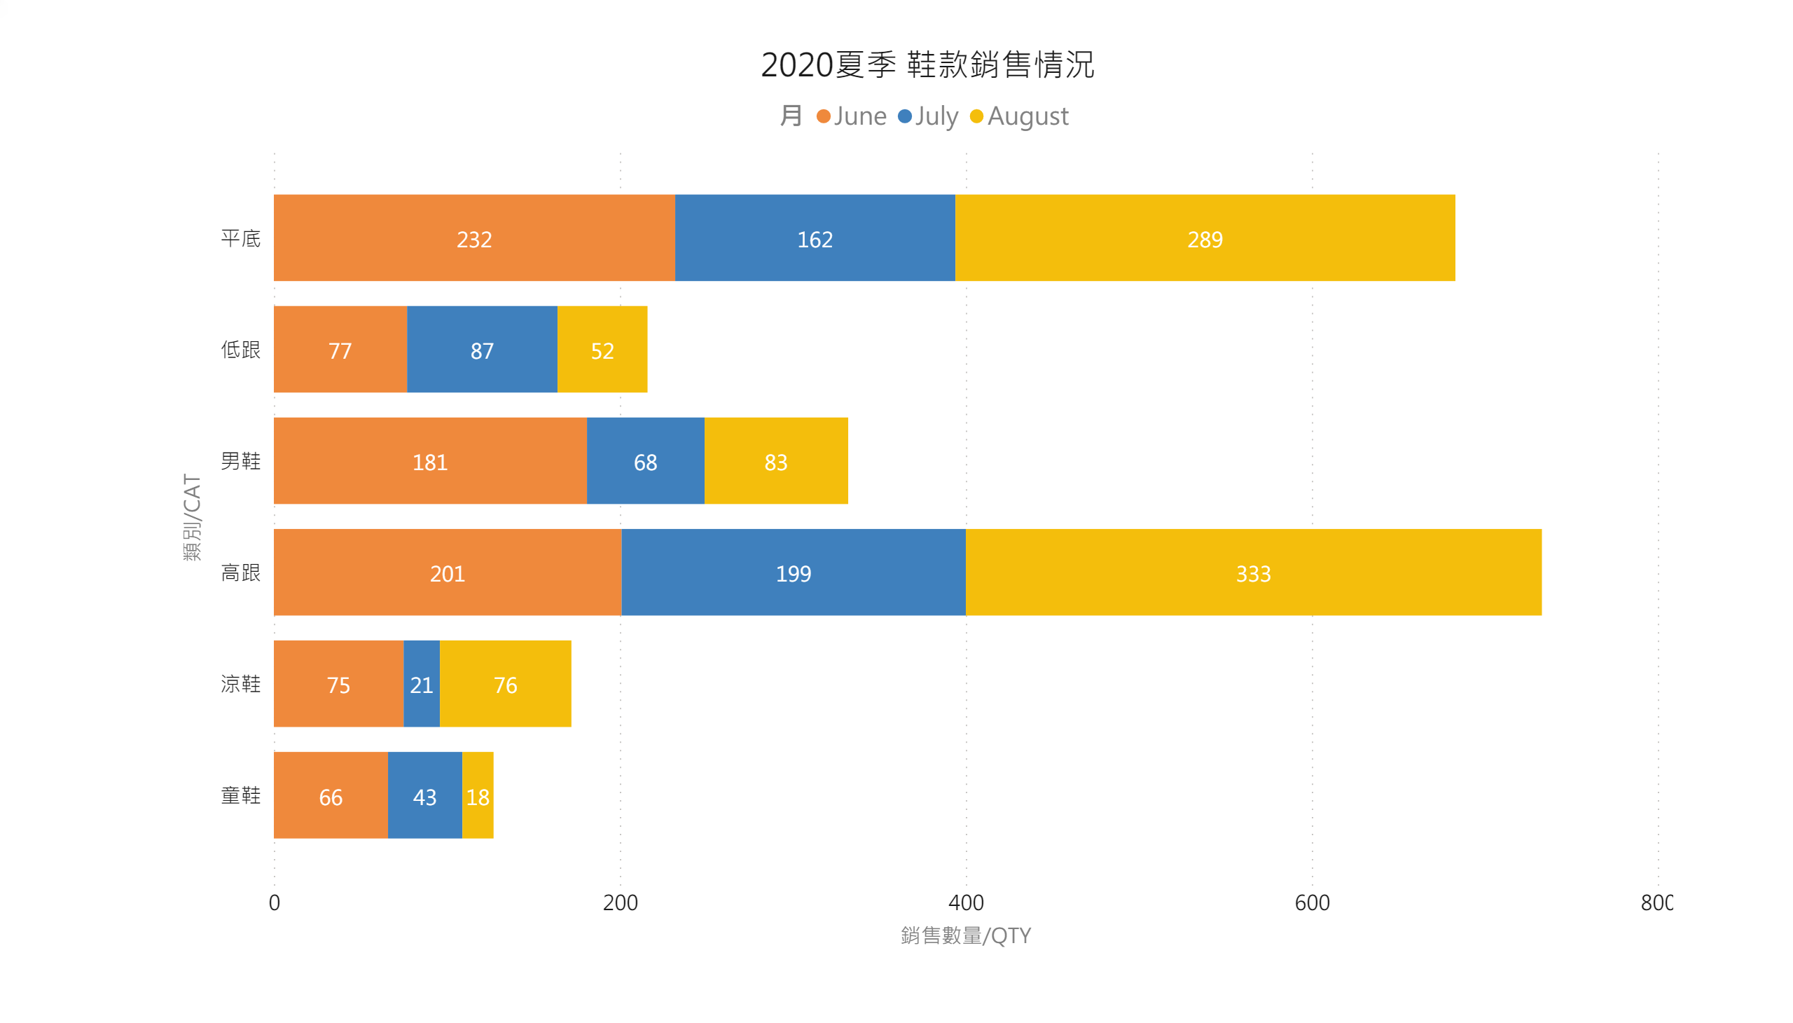
夏季2020
Notes:
2020夏季 鞋款銷售情況

Slide 7
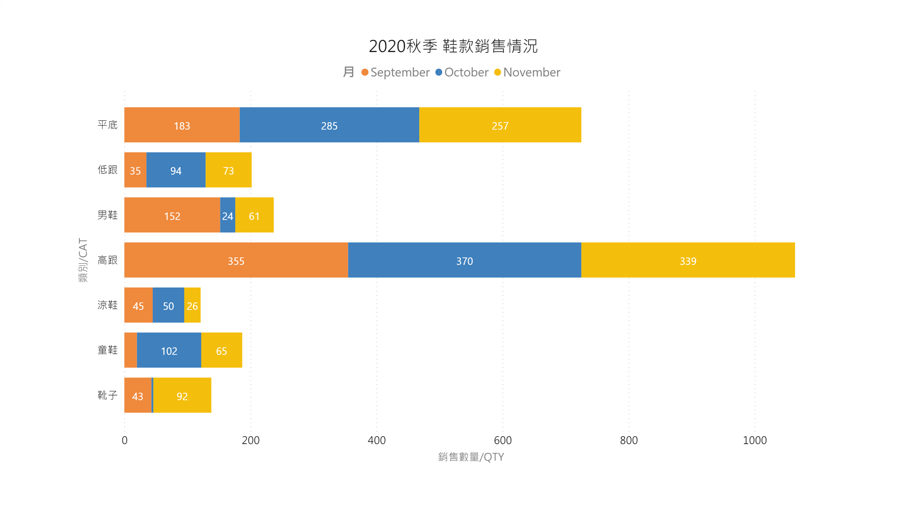
秋季2020
Notes:
2020秋季 鞋款銷售情況

Slide 8
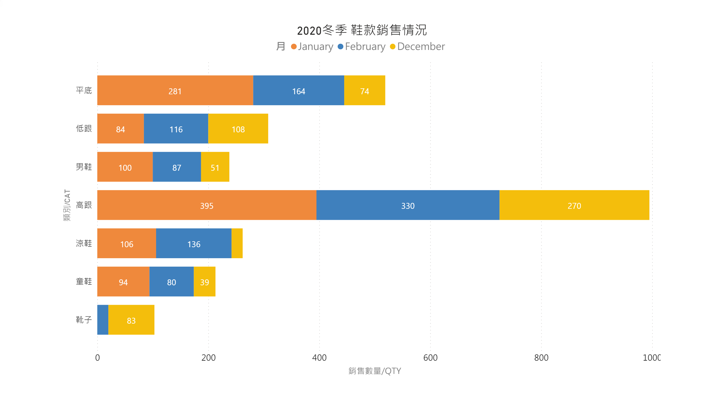
冬季2020
Notes:
2020冬季 鞋款銷售情況

Slide 9
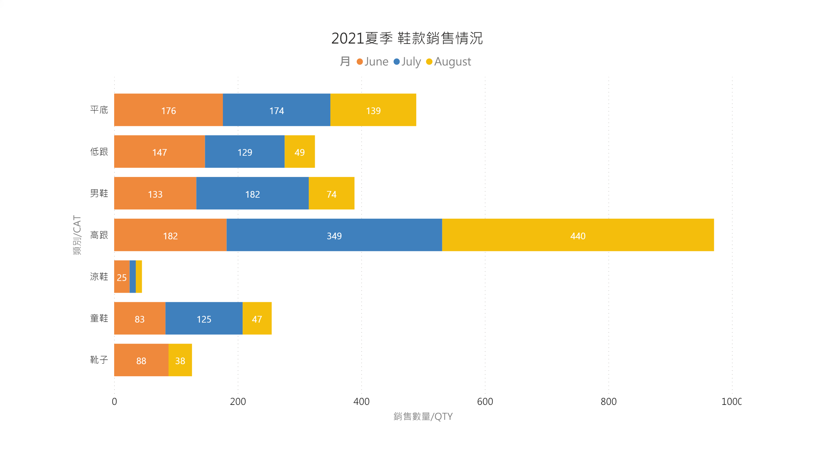
夏季2021
Notes:
2021夏季 鞋款銷售情況

Slide 10
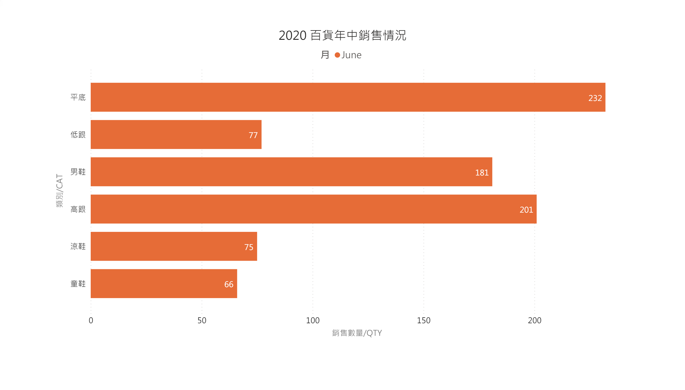
中年慶
Notes:
2020 百貨年中銷售情況

Slide 11
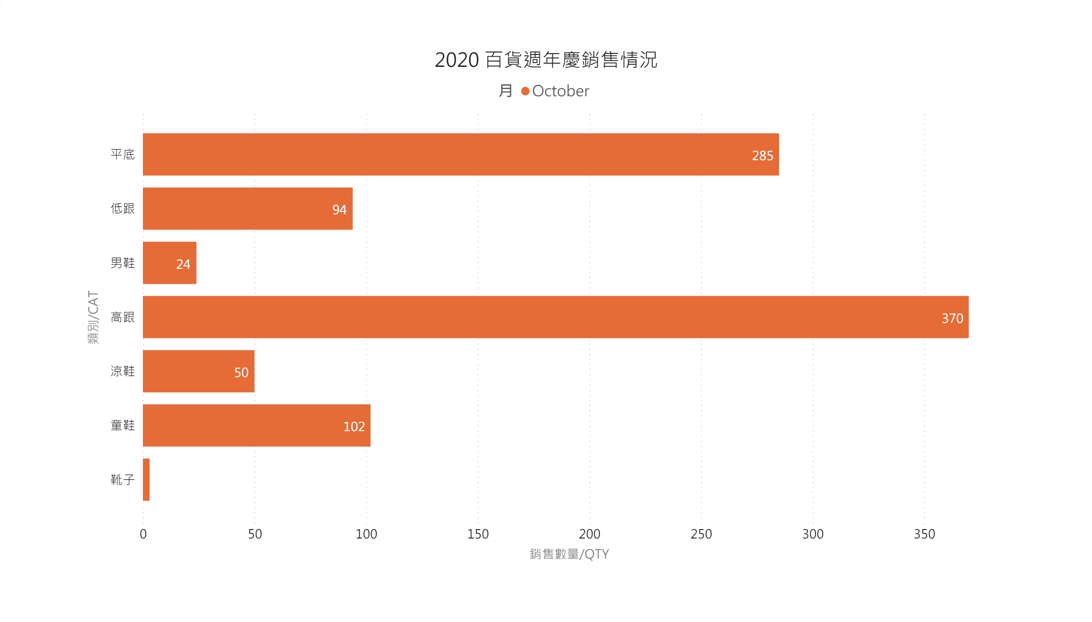
週年慶
Notes:
2020 百貨週年慶銷售情況

Slide 12
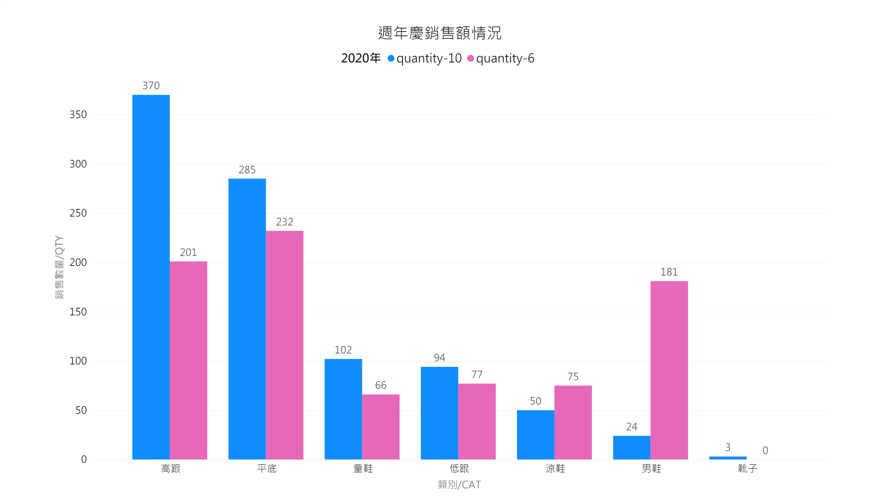
週年慶比較
Notes:
週年慶銷售額情況

Slide 13
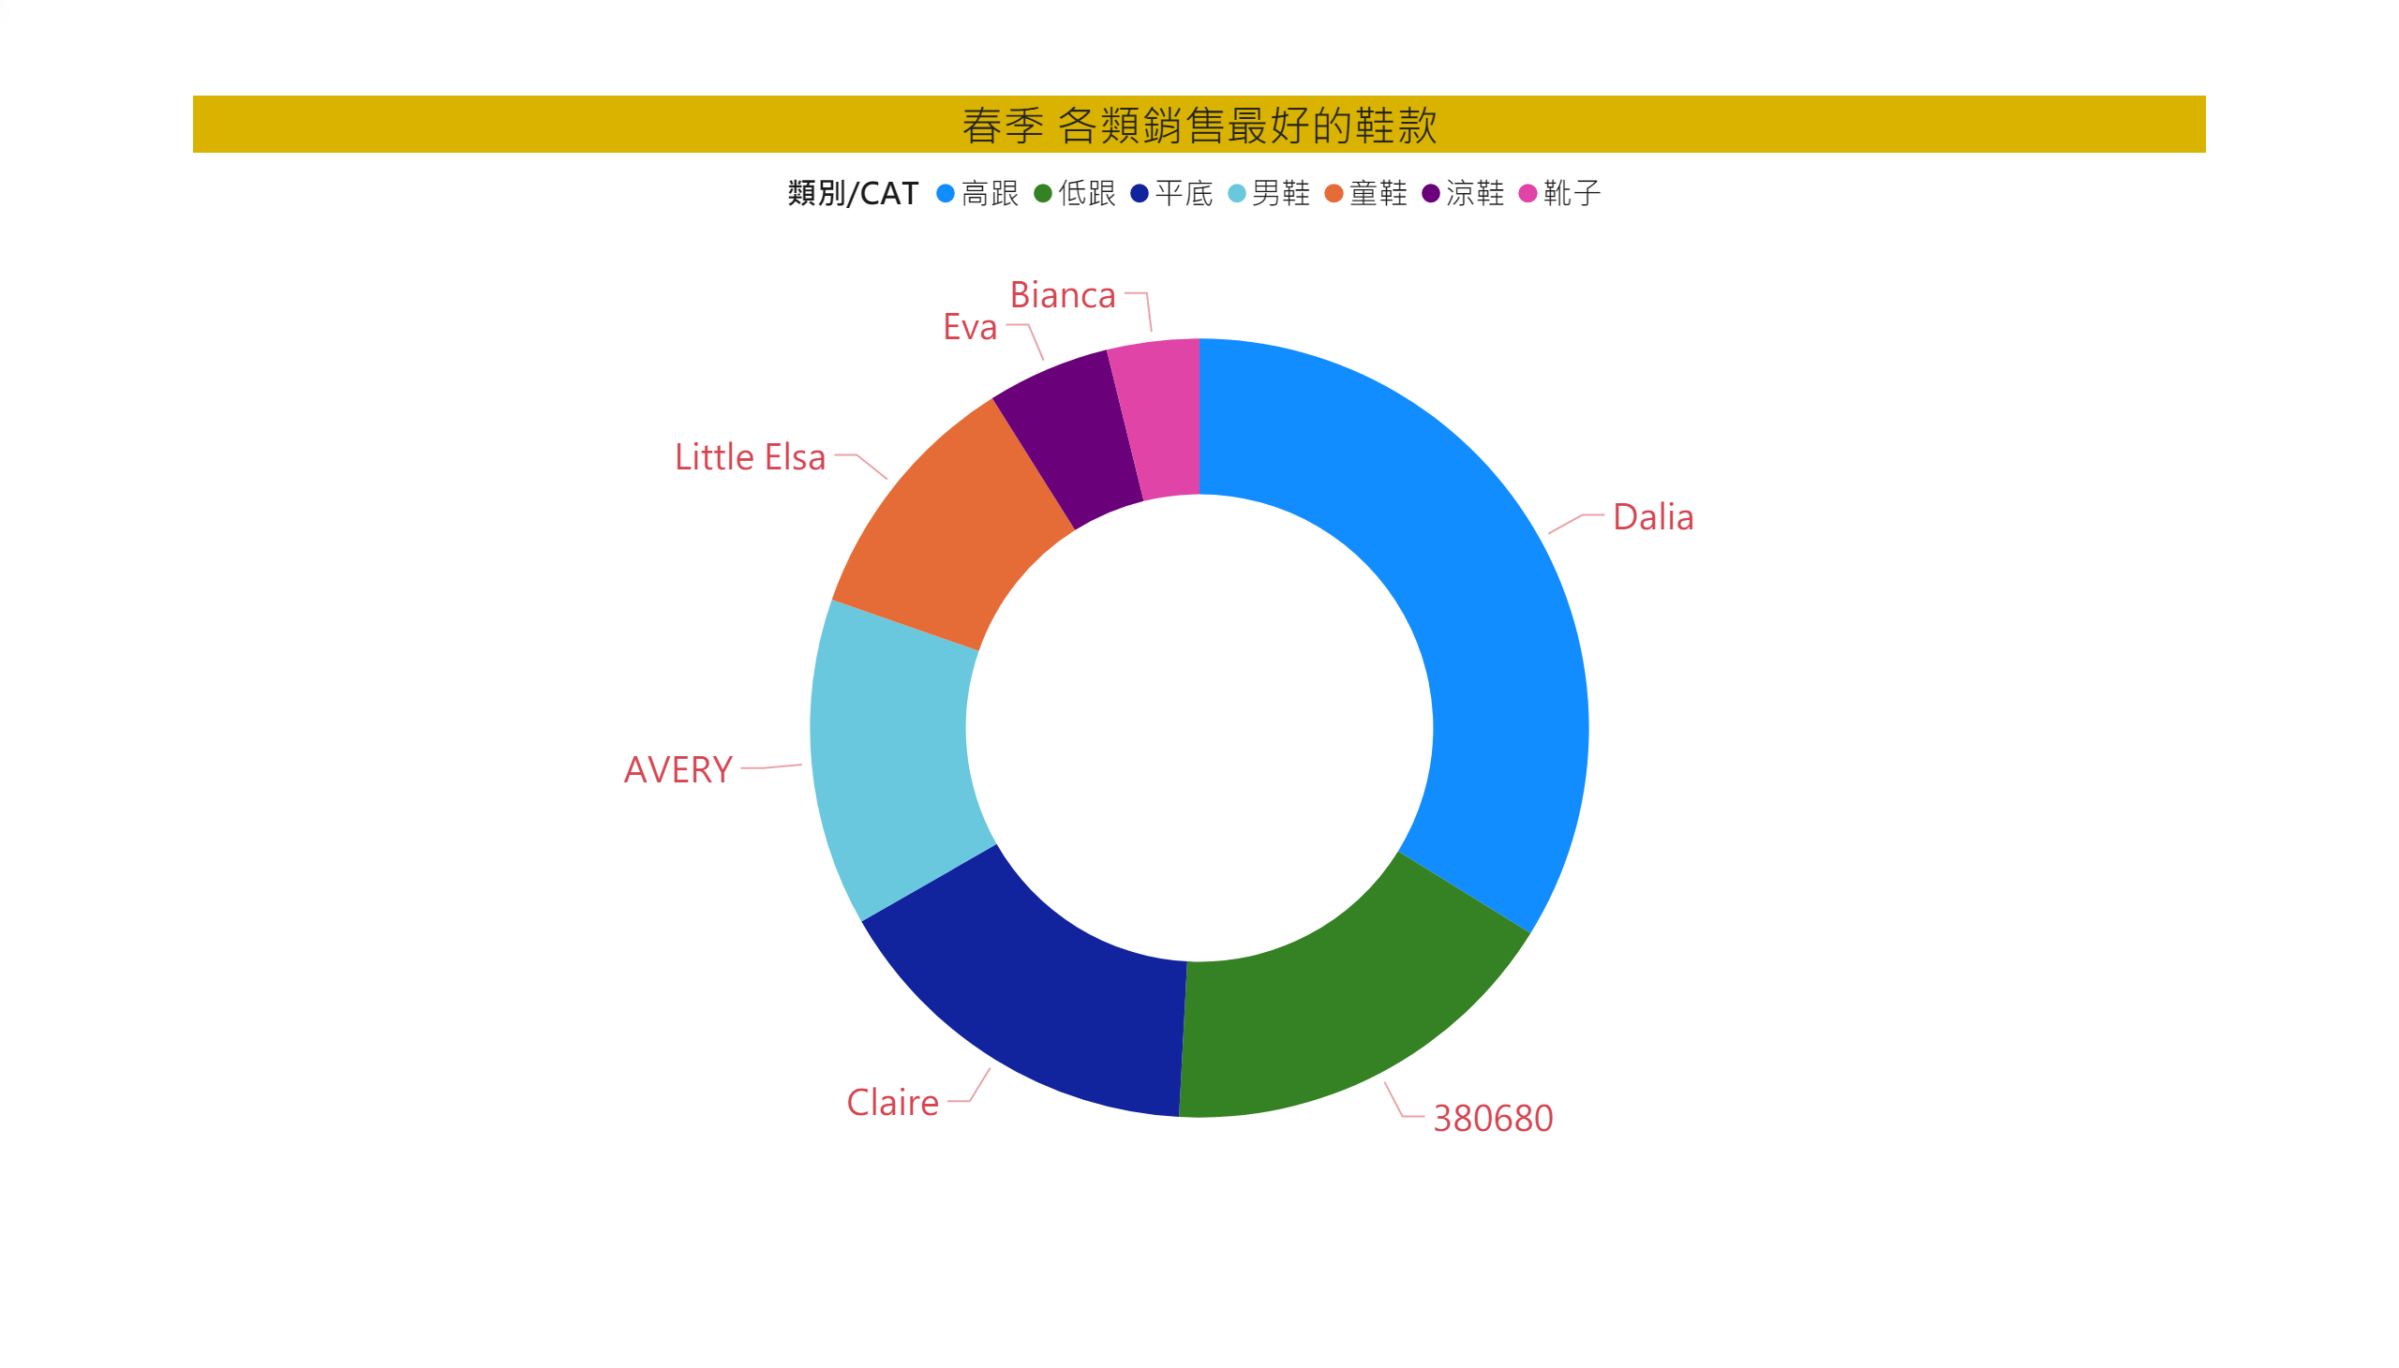
春季-鞋款top1
Notes:
春季 各類銷售最好的鞋款

Slide 14
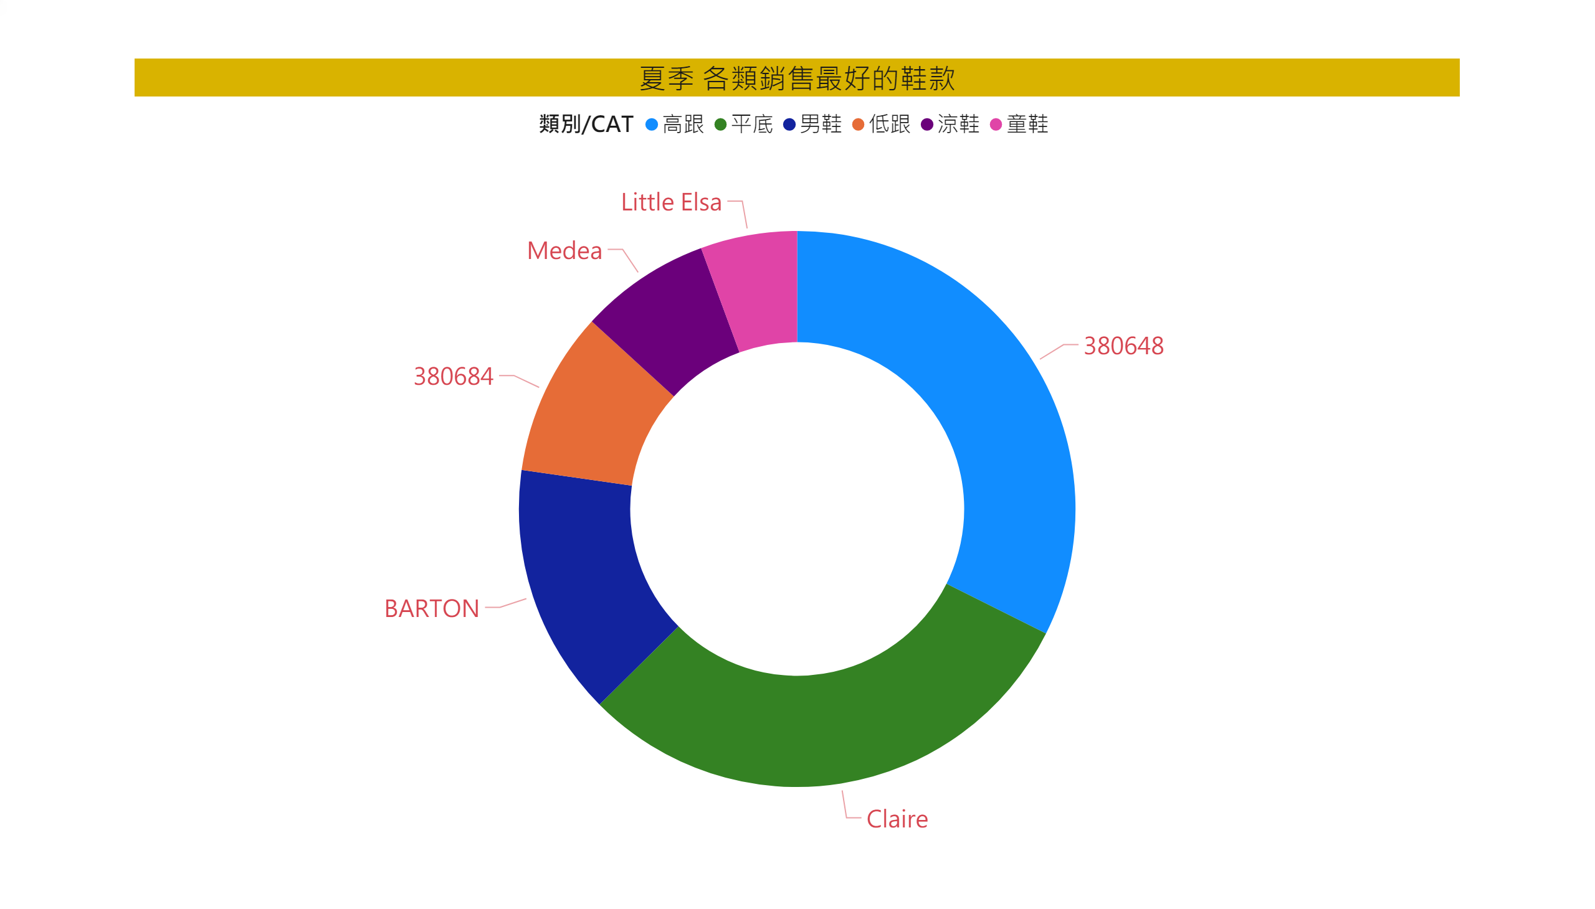
2020夏季-鞋款top1
Notes:
夏季 各類銷售最好的鞋款

Slide 15
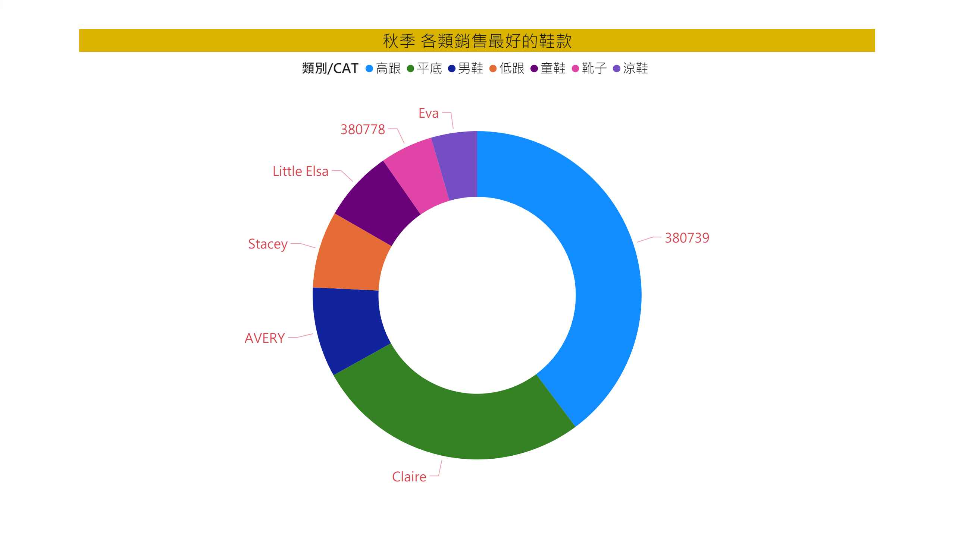
秋季-鞋款top1
Notes:
秋季 各類銷售最好的鞋款

Slide 16
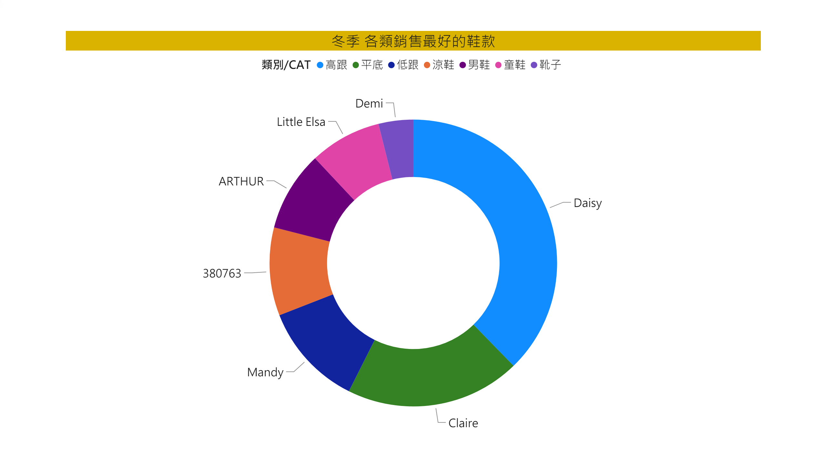
冬季-鞋款top1
Notes:
冬季 各類銷售最好的鞋款

Slide 17
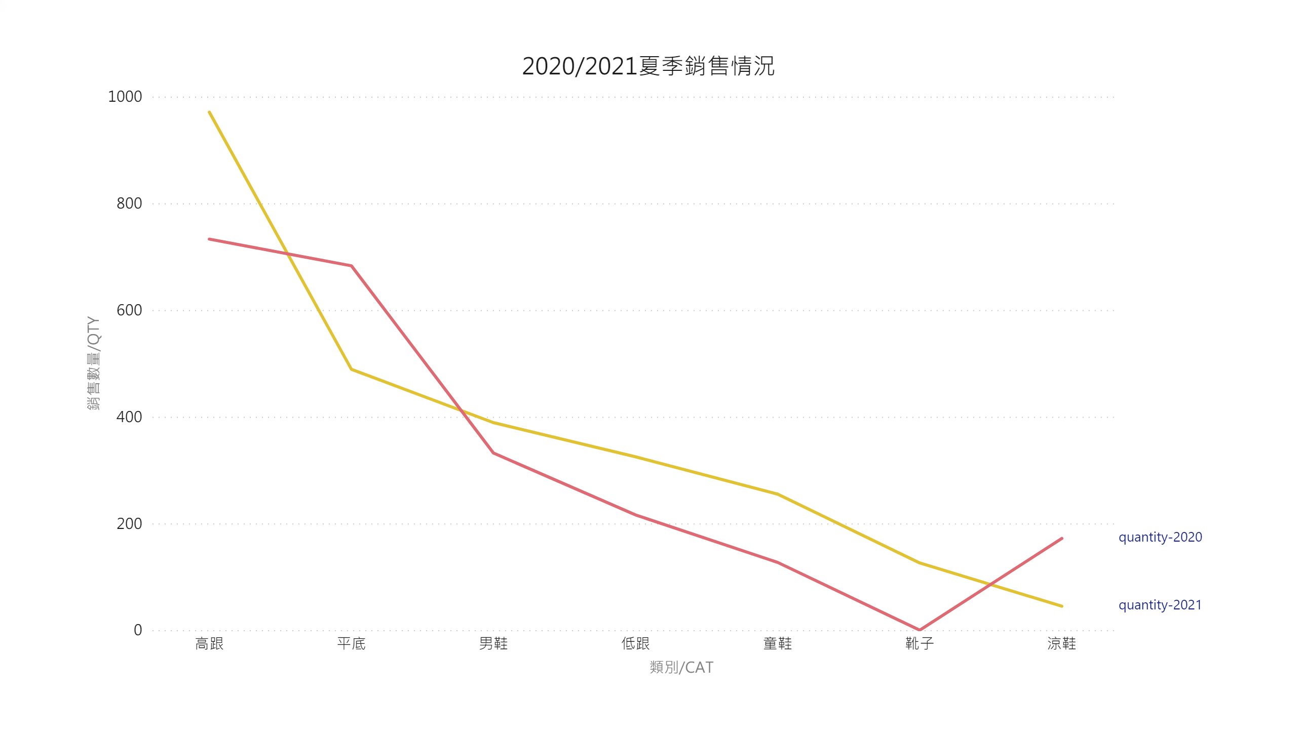
夏季比較圖
Notes:
2020/2021夏季銷售情況

